Slide 1
Le concept de la bienveillance
Martin Bourgeois,
conseiller pédagogique en adaptation scolaire
Commission scolaire des Laurentides

Slide 2
Comprendre le concept de la bienveillance
Notes:
Un des éléments que j’ai souvent rencontrés dans mon expérience en éducation, c’est l’utilisation de mots, mais qui ne sont pas nécessairement bien défini afin d’avoir une compréhension commune du concept.
Ex. « la gestion de classe » très longtemps entre les intervenants scolaires on parlait de bonne gestion de classe sans avoir nécessairement la même définition, pour un certain un bon contrôle sur ses groupes, pour d’autre les enfants aiment leur prof., etc. Jusqu’à ce que l’on commence à bien le définir les diverses composantes de la gestion de classe.
Il en a de même pour la bienveillance, c’est un mot qui est maintenant plus employé, que l’on entend dans nos écoles. Mais en avons-nous tous la même définition lorsque l’on parle de bienveillance.
C’est dans cette perspective que j’ai tenté de trouver des modèles théoriques afin de soutenir mes milieux à adopter une vision commune du concept de la bienveillance.

Slide 3
Convictions vs croyances
La conviction C’est une certitude partagée par l’ensemble de la société elle se construit à travers les valeurs sociales.
La conviction se distingue de la croyance, la croyance a une valeur individuelle ou minoritaire.
Notes:
Avant de comprendre pourquoi maintenant on parle de bienveillance dans nos écoles aujourd’hui, je crois qu’il se faire un petit historique avant de voir comment nos convictions on changé dans le temps et influence nos façons d’agir auprès des élèves.
Donc une conviction c’est une certitude qui est partagée par l’ensemble de la société, ce qui nous permet de légitimer nos actions, car « tout le monde le fait » même si cette action n’est pas correcte auprès des gens. Ex. la cigarette
Par conte, lorsque nos opinions ne sont plus partagées par l’ensemble de la société, cela devient une croyance, car je suis seul ou groupe restreint à la partager.
Notre système scolaire à été teinté par toutes sortes de convictions pour l’adoption de bon comportement ou pour réussir à l’école. Par contre, il a laissé plusieurs croyances au fils du temps

Slide 4
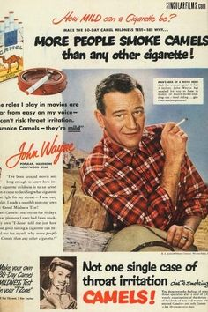
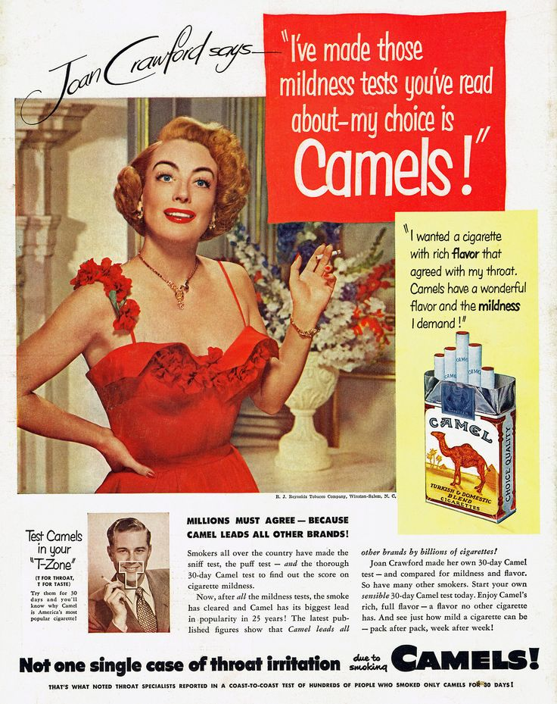
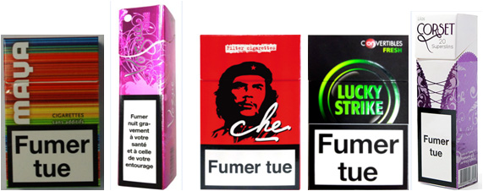
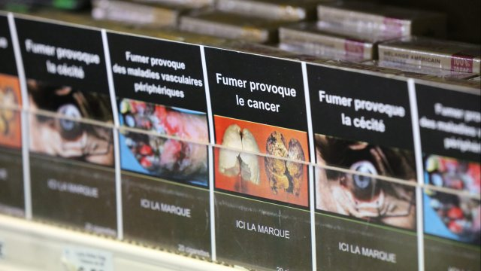
Notes:
Dans le temps nous étions convaincus que fumer la cigarette , l’ensemble des gens étaient persuadés que fumer donnait un statut social, fumer permettait de séduire et était très charmant.
Par contre, aujourd'hui la conviction est que fumer la cigarette est mortel, c’est très mal vu, maintenant, de nous afficher comme fumeur

Slide 5
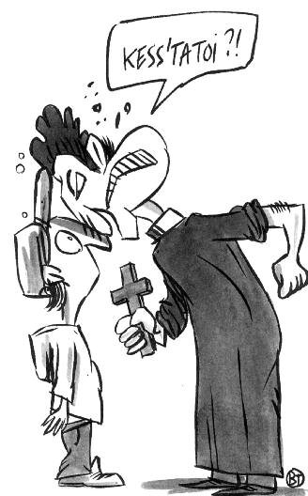
Les années ‘60 et ‘70:
Beaucoup d’emprise de la religion sur nos façons de voir l’intervention auprès des élèves.
L’intervention se résume à la discipline et l’obéissance.
On doit corriger les enfants pour que l’enfant ne fasse plus le comportement.
La gestion des interactions et des comportements se faisait par la peur, la menace voir même le châtiment.
On essaie pas de comprendre le besoin sous le comportement, mais plutôt le faire cesser
Notes:
Dans les années 60 et 70, malgré le début d’un changement social, dans le monde de l’éducation l’emprise de nos racines judéo-chrétiennes teinter encore beaucoup nos approches et interventions en éducations.
Dans nos écoles nos interactions et nos interventions tournaient autour de la disciple et de l’obéissance. Nos convictions, à cette époque, prônaient que les enfants devaient être corrigés pour leurs indisciplines. La relation à l’élève était surtout basée sur la peur ou la menace afin d’éviter les corrections, nous entendons, encore aujourd’hui, les histoires de châtiment fait auprès des élèves dans nos écoles.
Les gens ne voulaient pas savoir pourquoi les motifs de la manifestation des comportements, on voulait plutôt le faire cesser. La bienveillance était souvent faite en cachette des autres pour ne pas attirer la colère des gens. Les mêmes convictions étaient présentes à la maison, on a qu’a pensé à Aurore l’enfant martyre.
On devait souffrir pour mériter notre ciel.

Slide 6
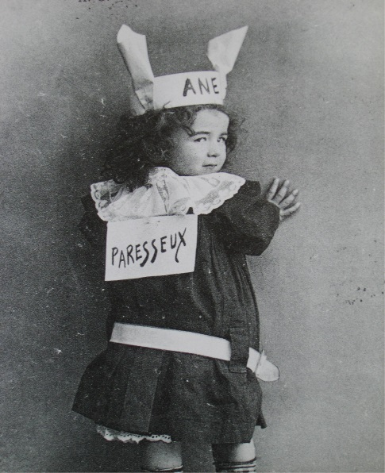
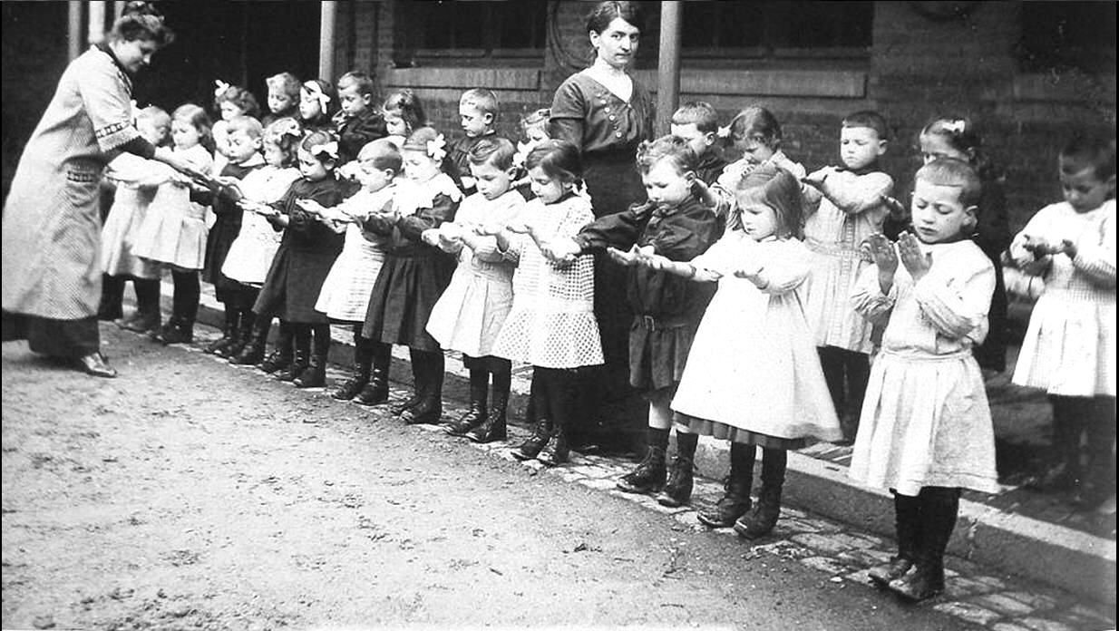
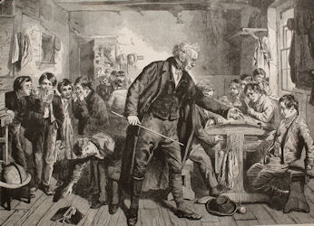
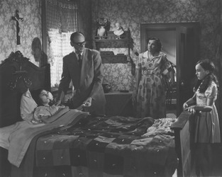
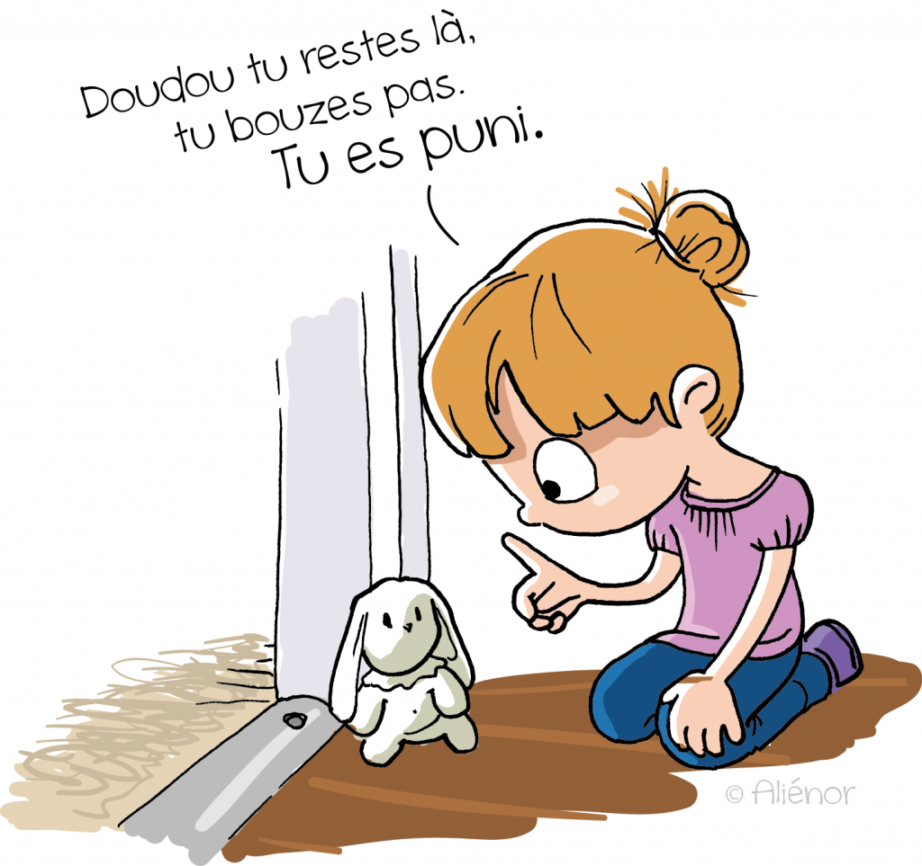
Notes:
Voici des exemples de punitions qui pouvaient être données

Slide 7
Les années ‘80 et ‘90:
Les travaux de Skinner influence beaucoup le milieu de l’éducation en matière de gestion des indisciplines et l’encadrement des élèves.
Si les élèves font des mauvais choix, l’expérience doit être désagréable pour que l’élève fasse d’autres choix.
Le respect des élèves est vue par l’obéissance face aux règles de conduite
La fin justifie les moyens
Il faut casser ce pattern, l’élève ou ce comportement
La discipline passe par une escalade de conséquences de plus en plus désagréable
Notes:
Heureusement, les choses ont évolué. En éducation, la recherche, ou plutôt notre compréhension de la recherche commencent à teinter nos actions. Les travaux de Skinner, sur le conditionnement opérant, influencent beaucoup notre vision dans les écoles.
Skinner soutenait qu’un sujet qui vit des stimuli agréables, suite à un comportement, aurait tendance à le répéter. À l’inverse, si le sujet vit un stimulus désagréable, suite à un comportement, aura tendance à ne pas le répéter.
C’est à cette époque, les indisciplines étaient punies par une escalade de punitions de plus en plus désagréable afin d’amener les élèves à faire de bons choix. C’est à cette époque que l’on à changé le mot punition par conséquent.
Les interactions respectueuses et bienveillantes sont basées sur l’obéissance aux règles de conduite si l’élève les respecte les c’est interactions avec l’environnement seront positives. Le respect et la bienveillance se méritent.
On considère que les indisciplines sont délibérées et l’on considère que l’on doit casser ces genres de pattern

Slide 8
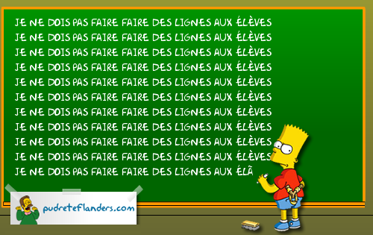
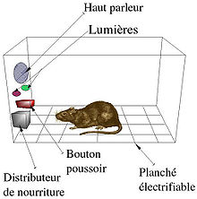
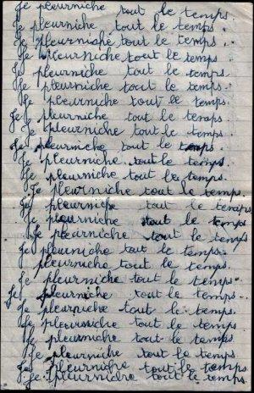
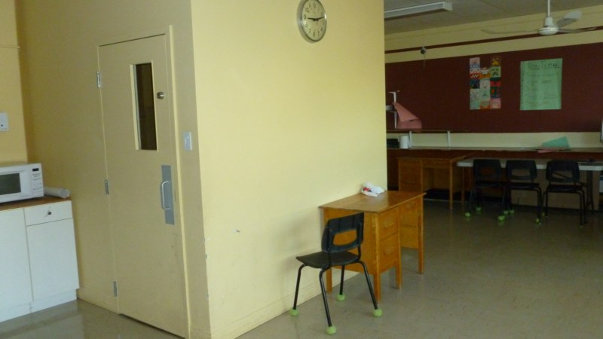
Notes:
Exemple de conséquences de ce temps, et si l’élève ne changeait pas on donnait des conséquences de plus en plus désagréables, jusqu’à la suspension

Slide 9
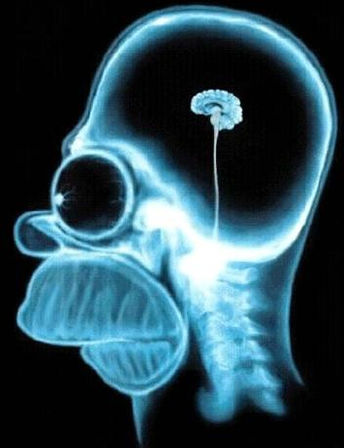
Les années ‘90 et ‘2000:
La vague des approches cognitives montent en popularité.
« Le comportement n’appartient pas seulement à l’élève, mais est la résultante de son interaction avec le milieu. » (Breton, 2017)
L’apprentissage comportemental fait ses débuts par le biais d’activités d’habiletés sociales, gestion émotive, etc.
On conçoit que de nouveaux comportements peuvent s’apprendre
Notes:
Dans les années 90 et 2000, la vague cognitive prend de plus en plus de popularité auprès du monde de l’intervention. On reconnait que le comportement provient de notre perception des évènements offerts par l’environnement. Ex.: face à une tâche en mathématiques à faire, un élève peut s’engager dans sa tâche tandis qu’un autre peu se désengager, mêmes stimuli deux réponses différentes.
C’est dans ces années que l’on commence à concevoir, que l’on peut apprendre un comportement, que les élèves n’ont pas tous le même répertoire comportemental. Certains comportements peuvent s’enseigner et pratiquer dans le vécu quotidien de l’élève.
C’est à cette époque que des programmes d’habiletés sociales, gestion émotive prennent de l’importance. Plusieurs programmes d’habiletés sociales sont créés pour la plupart inspirés des habiletés sociales de Goldstein.

Slide 10
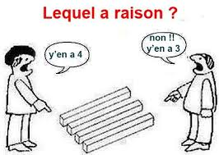
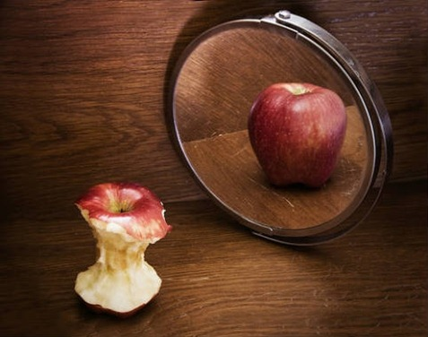
Notes:
On parle ici de perception et d’apprentissage d’habileté sociale et gestion émotives

Slide 11
Les année 2000 à aujourd’hui:
Les interventions doivent provenir de données probantes et validées par la science.
Les comportements s’apprennent par l’enseignement.
Les comportements attendus sont reconnus lorsqu’ils sont manifestés (renforcements positifs).
Un manquement aux règles est vu comme une occasion d’apprentissage pour l’élève.
Les comportements répondent plus à une fonction.
La bienveillance doit être présente dans l’ensemble de nos interventions auprès de l’élève.
Notes:
Les dernières années dans l’éducation, on nous demande que nos actions et nos interventions comportementales et pédagogiques proviennent de la recherche et qu’elles soient validées et probantes afin d’être efficace.
De plus en plus la recherche définisse que l’on doit enseigner les comportements attendus, et ce de façon explicite et que ces comportements soient reconnus et encouragés dans le quotidien.
Il est aussi reconnu que les conséquences formatives ou éducatives sont à privilégier afin de soutenir l’apparition et maintien des comportements attendus.
Il est aussi mis de l’avant que nos interventions et nos interactions doivent être teinté de la bienveillance afin que toutes nos actions faites en universelle, soit efficace.

Slide 12
Concevoir un système destiné à l’ensemble de l’école pour assurer la réussite des élèves
Interventions pédagogiques
Interventions comportementales
Interventions individualisées et intensives
Un élève à la fois
Basées sur une évaluation
Intensives
Interventions individualisées et intensives
Un élève à la fois
Basées sur une évaluation
Intensives
5%
5%
Interventions auprès de groupes restreints
Certains élèves (à risque)
Occasions d’enseignement-apprentissage
supplémentaires
Interventions ciblées
15%
15%
Interventions auprès de groupes restreints
Certains élèves (à risque)
Occasions d’enseignement-apprentissage
supplémentaires
Interventions ciblées
Interventions universelles
Auprès de tous les élèves
Préventives, proactives
80%
80%
Interventions universelles
Auprès de tous les milieux/élèves
Préventives, proactives
L’enseignement explicite
Notes:
Le modèle RÀI, permet de structurer nos interventions et de façon graduée

Slide 13
Mots associés à la bienveillance
Intérêt
aide
Accompagnement
Accueil
apaisement
Bienveillance
reconnaissance
prévenant
`soutien
indulgent
gentillesse
Bien-être
Veille
Notes:
Je crois que la bienveillance est associée à des mots, plus ces mots sont entendus dans nos milieux plus nous oblige à prendre une posture de bienveillance.
Ex.: si dans mon local de retrait je veux apaiser un jeune, ma posture professionnelle m’amène dans un autre type d’intervention auprès de l’élève. Si lors de plan d’intervention on parle de plan de soutien ou d’accompagnement afin de soutenir la vie scolaire de l’élève on est plus près du besoin de l’élève que la gestion des comportements simplement.

Slide 14
Définition
La bienveillance consiste, résume Catherine Gueguen, « à porter sur autrui un regard aimant, compréhensif, sans jugement, en souhaitant qu'il se sente bien, et en y veillant ».- — (Christine Legrand Pour une éducation bienveillante - Journal La Croix, page 13-14, 16 septembre 2015)
Notes:
Une définition de la bienveillance
Mais naturellement, la bienveillance est composée de deux mots « bien » et « veille » veillez au bien-être de l’autre

Slide 15
Notes:
Ici, l’attitude exigeante n’est pas à confondre avec une attitude intransigeante, rigide.
C’est plus que de formuler des règles et des routines claires.
D’avoir un système prévisible pour les écarts de conduite.
L’exigence est plutôt est le fait de croire que tous les enfants sont capables de beaucoup, qu’ils ont des ressources extraordinaires en eux, qu’ils peuvent accomplir de grandes choses, qu’on ne va pas les laisser tomber, qu’on leur proposera des situations dans lesquelles ils apprendront et des défis à leur hauteur, qu’on mettra l’accent sur le travail et les efforts (plutôt que l’intelligence et les résultats).
Une attitude encourageante est chaleureuse, accueillante, inconditionnelle, positive, compréhensive. Elle consiste à croire dans les capacités de l’enfant et à lui apporter une aide utile (ni trop en faisant à sa place ou en proposant des choses trop faciles ni trop peu en le laissant se débattre seul ou en proposant des défis trop loin de sa zone proximale de développement).

Slide 16
Carol Dweck a étudié de nombreux enseignants à travers le monde et en a déduit plusieurs caractéristiques des enseignants qui ont des hautes exigences dans une atmosphère de soutien :
ils se soucient de chacun de leurs élèves,
ils croient en l’amélioration de tous les enfants,
ils ont de fortes attentes pour l’ensemble des enfants, pas seulement ceux qui réussissent déjà
ils mettent en place un climat positif et bienveillant personnel profond envers chaque enfant
ils apprennent aux élèves comment atteindre des attentes élevées
ils apprennent aux enfants à aimer apprendre et à réfléchir par eux-mêmes
ils sont clairs sur les manière d’atteindre un objectif : il n’y a pas de raccourci ni de magie
ils disent la vérité aux enfants (où ils en sont, ce qu’ils savent déjà faire et pas encore faire, ce qui est acquis et non encore acquis) en leur donnant toujours des outils pour réduire l’écart avec l’attente (fournir de nouvelles stratégies d’apprentissage plus adaptées et efficaces)
ils donnent des feedbacks sur les processus utilisés par les enfants
Notes:
Voici une étude qui fait ressortir les qualités qui ressort chez les enseignants qui sont bienveillants à travers le monde
Ils se soucient de chacun de leur élèves: ils veillent sur eux
Ils croient en l’amélioration de tout les enfants: Ils sont une attitude exigeante
ils ont de fortes attentes pour l’ensemble des enfants, pas seulement ceux qui réussissent déjà: Ils sont une attitude exigeante
ils mettent en place un climat positif et bienveillant personnel profond envers chaque enfant: Ils sont une attitude exigeante et encourageante
ils apprennent aux élèves comment atteindre des attentes élevées: Ils sont une attitude exigeante
ils apprennent aux enfants à aimer apprendre et à réfléchir par eux-mêmes: Ils sont une attitude encourageante
ils sont clairs sur les manières d’atteindre un objectif : il n’y a pas de raccourci ni de magie: Ils sont une attitude exigeante
ils disent la vérité aux enfants (où ils en sont, ce qu’ils savent déjà faire et pas encore faire, ce qui est acquis et non encore acquis) en leur donnant toujours des outils pour réduire l’écart avec l’attente (fournir de nouvelles stratégies d’apprentissage plus adaptées et efficaces)
ils donnent des feedbacks sur les processus utilisés par les enfants: Ils sont une attitude exigeante et encourageante

Slide 17
https://www.ted.com/talks/rita_pierson_every_kid_needs_a_champion?language=fr

Slide 18
Le cercle de la bienveillance
Retour à l’apprentissage
sécurité
Accueil
Apaisement
Prise en charge
Explore
On veille sur moi
Refuge
Retour vers l’adulte
Notes:
Inspiré du modèle du cercle de sécurité de Copper, Hoffman, Marvin et Powell et adapté afin de bien comprendre le concept de bienveillance.
Premièrement, dans le cercle de la bienveillance il y a un principe de circularité et le point de départ est l’adulte, la bienveillance commence par un accueil de l’élève, mais pas seulement dire bonjour! Le matin, plus en tout temps de la journée.
Une des actions principales de la bienveillance est l’apaisement que l’on doit donner aux élèves qui viennent vers nous, car ils se sentent en détresse pour toute sorte de raison. Donc pour bien apaiser, il important de connaître les éléments, les gestes, les activités, pour chacun de nos élèves, qui les apaisent.
Il faut donner , aux élèves, ce sentiment que l’on s’occupe de lui, que l’on va s’assurer qu’il va passer une belle journée à l’école, et que je vais m’occuper de lui quand il fera des mauvais choix.
Lorsque les ingrédients de la bienveillance sont présents, l’élève est en sécurité et prêt à retourner à ses apprentissages, reprendre sont exploration. Pendant cette phase l’élève s’assure que l’on veille sur moi, que les adultes sont présents pour moi.
Si pendant la phase d’apprentissage, un signe de détresse se produit, un conflit, une inquiétude, etc. le réflexe premier de l’élève sera de retourner vers l’adulte donneur de soin, afin d’être apaisé de nouveau et de retourner faire ses apprentissages.

Slide 19
Le cercle de l’insécurité
Crainte de l’exploration
insécurité
Factuelle
Comportement
Rigidité
Peu outillé pour l’exploration
Évitement
Réaction
Évite l’adulte
Notes:
Par contre, lorsque l’inverse est présent, que l’on s’adresse seulement aux comportements sans connaitre les raisons du comportement. Quand je me base sur les faits seulement sans avoir le point de vue de l’autre. Que je suis rigide et non négociable, je ne laisse pas de place aux explications. Je crée des sentiments d’insécurité chez le jeune, qui est très peu outillé pour affronter l’exploration et les apprentissages et lors de sentiments de détresses je ne suis pas porter à retourner vers l’adulte, sois que je vais faire des comportements d’évitements ou je vais faire de fortes réactions envers les adultes qui tentent de l’approcher.

Slide 20
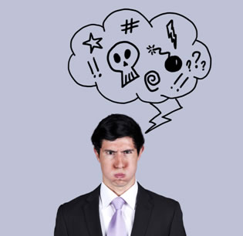
Quand j’adresse le comportement
Pensées
Sentiments
Fâché
Menacé
Peur
Méchant
Irrespectueux
Délibéré
Punir
Menacer
Élever la voix
Comportements
PACER Center, Inc., 1999
Notes:
Lorsque l’on parle de bienveillance, deux manières de percevoir une situation s’offre à nous.
Lorsqu’on s’adresse aux comportements, automatiquement nos pensées sont orientées vers l’élève est méchant irrespectueux et il le fait de manière délibérée.
Lorsque mes pensées sont orientées vers ce type de discours, automatiquement j’ai des émotions comme quoi je vais être fâché, je vais me sentir menacé voire même de peur.
Lorsque mes émotions sont orientées vers le négatif, automatiquement je vais adopter des comportements axés sur la punition, la menace et je peux même élever la voix.
On ne parle pas içi d’une mauvaise personne, mais une personne qui s’adresse seulement au comportement

Slide 21
Quand j’adresse le besoin
Pensées
Sentiments
Triste
limitations
Malheureux
Frustré
Empathique
Concerné
Aidant
Bienveillant
Encourageant
S’excuser
Comportements
PACER Center, Inc., 1999
Notes:
La deuxième manière de percevoir une situation
Lorsqu’on s’adresse aux besoins de l’élève, automatiquement nos pensées sont orientées que l’élève soit triste, malheureux, frustré ou possédé des limitations.
Lorsque mes pensées sont orientées vers ce type de discours, automatiquement j’ai des émotions comme quoi je suis plus empathique et je me sens concerné.
Lorsque mes émotions sont orientées vers le plus positif, automatiquement je vais adopter des comportements axés sur l’aide, la bienveillance et l’encouragement.
On ne parle pas ici d’une bonne personne, mais une personne qui s’adresse plutôt aux besoins de l’élève.

Slide 22
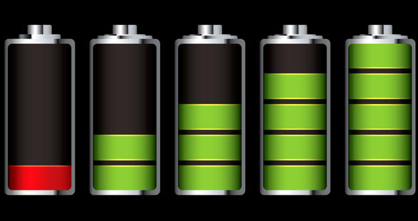
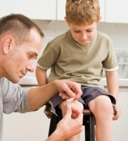
La bienveillance fait de moi
Donneur de sens
apaisement
Chargeur de batteries
Donneur de soin
Notes:
Comme dit précédemment, certains mots nous donnent des postures professionnelles lorsque mentionnés. Ces mots induisent aussi la bienveillance
Aujourd’hui je dois recharger les batteries de certains élèves et peut-être souvent au cours d’une même journée, lorsque l’on veut charger la batterie des jeunes c’est automatique que l’on ait dans une posture encourageante.
Apaisement, lorsque accueil un élève si on l’apaise, on est automatiquement nous somme dans l’écoute, la reconnaisse, la réponse aux besoins. On ne peut pas être dans l’ignorance ou s’adresser seulement aux comportements. On ne dit pas à un bébé qui pleure, j’irai te voir quand tu seras plus calme, nous allons voir et l’apaisons après on s’occupe du motif de la détresse.
Soyons des donneurs de soins plutôt que des donneurs de conséquences. Les adultes doivent se rebrancher avec cette croyance que nous avions tous au début de nos carrières.
Soyons aussi des donneurs de sens pour les élèves au lieu d’être des donneurs de truc.

Slide 23
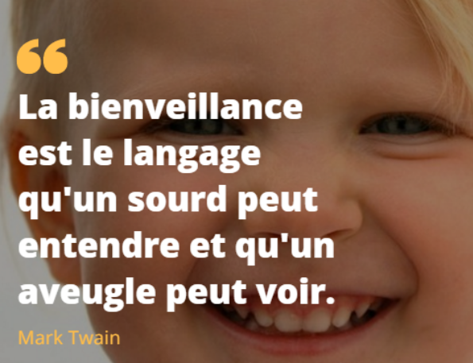
Questions
et
commentaires
Merci de votre participation

